Slide 1


第6课 辛弃疾词两首

Slide 2
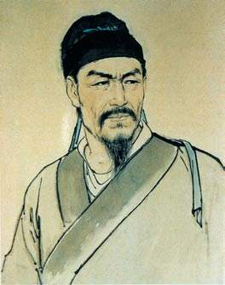
作者简介
辛弃疾，南宋词人，字幼安，号稼轩，山东历城人。他原是智勇双全的英雄，也天生一副英雄相貌。因生长于金人占领区，自幼就决心为民族复仇雪耻、收复失地。因此，他一生都在进行抗金御敌，统一中原的奋斗。自符离之战失败后，南宋王朝一战丧胆，甘心纳贡求合。身为“归正人”的辛弃疾，因受到歧视而不被重用。所以，其词多数抒写力图恢复国家统一的爱国热情，倾诉壮志难酬的悲愤。与苏轼同为豪放词派的代表，合称“苏辛”。著有词集《稼轩长短句》。

Slide 3
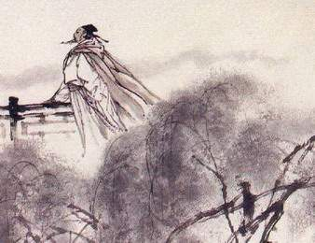
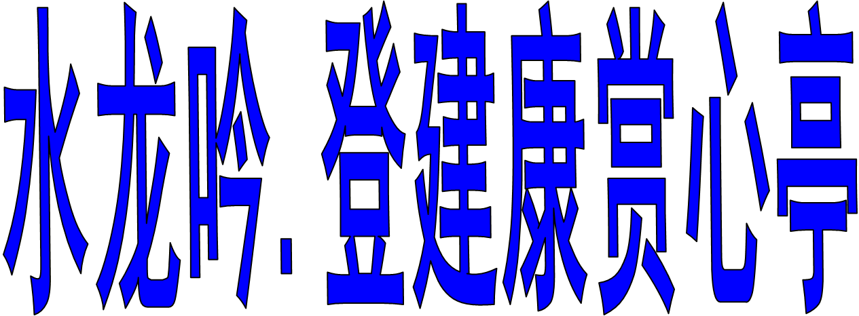


Slide 4
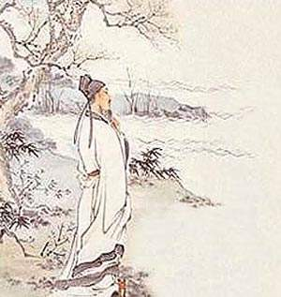
水龙吟
登建康赏心亭
辛弃疾
楚天千里清秋， 水随天去秋无际。 遥岑远目， 献愁供恨， 玉簪螺髻。 落日楼头， 断鸿声里， 江南游子。 把吴钩看了， 栏杆拍遍， 无人会，登临意。
休说鲈鱼堪脍， 尽西风，季鹰归未？ 求田问舍， 怕应羞见， 刘郎才气。 可惜流年， 忧愁风雨， 树犹如此！ 倩何人唤取， 红巾翠袖， 揾英雄泪？

Slide 5
思考:分析词的上片
1、上片中词人用了我们常见的表现手法，你们发现了吗？
2、那么词中哪些句子是景色描写，他们分别描写了什么景色？
3、一切景语皆情语，这些景色描写又牵动了词人怎样的心绪呢？（请大家抓住关键词）

Slide 6
报国无门，壮志难酬的悲愤
千里楚天无际江水
气势阔大、笔力遒劲、磊落的胸襟
借景抒情
连绵远山
引起词人的忧愁和愤恨
落日
南宋国势衰颓
断鸿
飘零的身世和孤寂的心境

Slide 7
思考：上片写景抒情，下片则是委婉言志。
1、与词的上片相比，词的下片描写对象变成了历史人物，词人写了哪些人和哪些事呢？
2、词人对这些历史人物各持什么态度？

Slide 8
有家难回的乡思，以及对金人、对南宋朝廷的激愤
张翰 ：乐于归隐
反例
许汜：谋取私利
不学、不愿，
用典
赞赏，志在为国为民
刘备 ：雄才大略
正例
忧惧国事飘摇，时光流逝，北伐无期
桓温 ：叹时光流逝
表达自己对国事飘摇，时光流逝，北伐无期，恢复中原的愿望不能实现的无奈与遗憾。

Slide 9
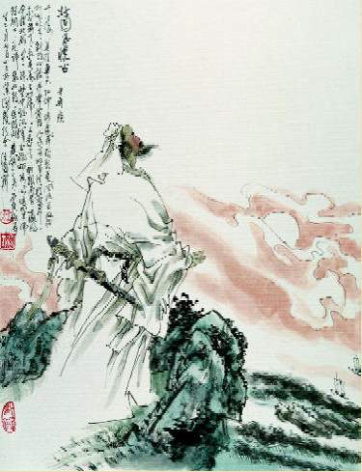
上片：写景抒情，通过写清秋、远山、孤雁、夕阳等表达自己飘零江南的愁恨和报国无门，壮志难酬的悲愤。
下片：用典言志，表 达自己对国事飘摇，时光流逝，北伐无期，恢复中原的愿望不能实现的无奈与遗憾。

Slide 10
小结：
这首词，是辛词名作之一。辛弃疾以气节自负，以功业自许，执著于人生理想的追求，所以他的词时时流露出壮志未酬的沉郁、悲愤和愁苦。
它不仅对辛弃疾生活着的那个时代的矛盾有充分反映，有比较真实的现实内容，而且，作者运用圆熟精到的艺术手法把内容完美地表达出来，直到今天仍然具有极其强烈的感染力量，使人们百读不厌。

Slide 11
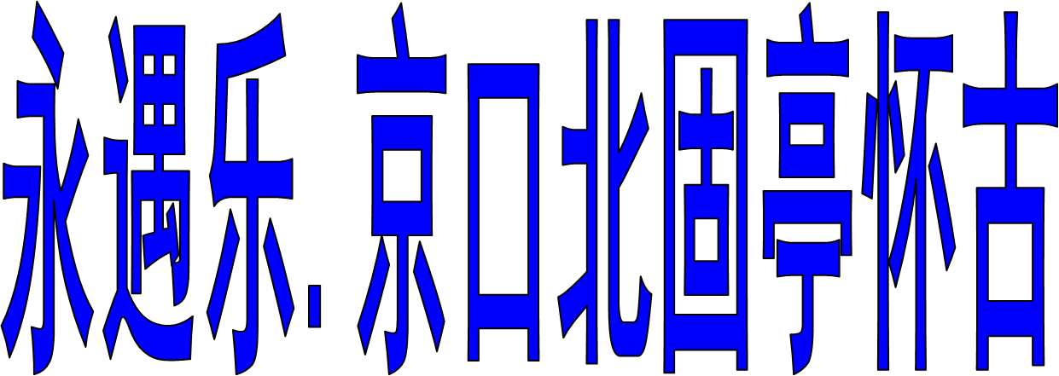

Slide 12
美芹悲黍冀南宋莫随鸿雁南飞
铁板铜琶继东坡高唱大江东去

Slide 13
永遇乐.京口北固亭怀古
千古江山，英雄无觅孙仲谋处。舞榭歌台，风流总被雨打风吹去。斜阳草树，寻常巷陌，人道寄奴曾住。想当年，金戈铁马，气吞万里如虎。
元嘉草草，封狼居胥，赢得仓皇北顾。四十三年，望中犹记，烽火扬州路。可堪回首，佛狸祠下，一片神鸦社鼓。凭谁问：廉颇老矣，尚能饭否？

Slide 14
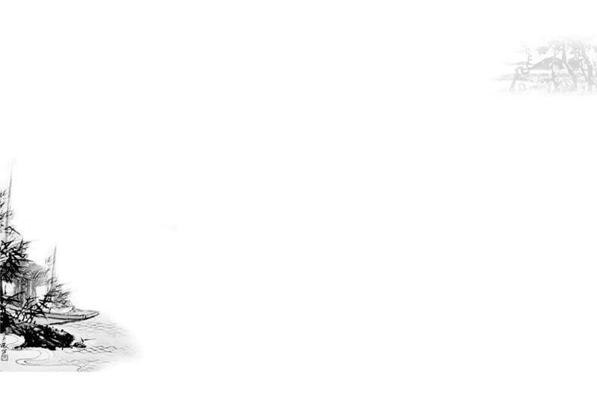
写作背景
写这首词的时候辛弃疾已经六十五岁了，辛弃疾从42岁到60岁一直过着“隐居”的生活，得不到朝廷的重用。这期间，1203年再次被当时执掌大权的韩侂胄起用，任浙江东路安抚史，翌年改任镇江知府。1204年韩侂胄为了巩固自己的地位，草草北伐。而镇江濒临抗战前线，是北伐的重要基地。辛弃疾到任后，做了大量的准备工作，但是韩侂胄把持朝政，只想侥幸求逞，不愿认真准备。韩侂胄听不进辛弃疾的劝告，后来就把他调离了镇江。这首词是辛弃疾被起用又被降职时，登上北固亭，满怀悲愤而写下的。

Slide 15
孙权
词中用典
刘裕
刘义隆
佛狸祠
廉颇

Slide 16

上片思考：辛弃疾登上北固亭，极目远眺，为什么会想到孙权和刘裕？
建功立业，令人仰慕
孙权：
他曾经在京口建立吴都，并曾打败来自北方的曹操的军队，保卫了家园。
刘裕：
刘裕的祖先由北方移居京口，刘裕曾经在这里起事，最后建立政权。为了恢复中原，他几次大举北伐。

Slide 17
思考：词人写这两位英雄人物
寄托了什么情怀？
表达自己力主抗金和恢复中原的伟大抱负，同时借古代帝王来讽刺南宋统治者屈辱求和的无耻行径。

Slide 18

上片小结：
上片借孙权和刘裕两个历史上的英雄人物事迹隐约讽刺南宋政权的无能，表达自己抗敌救国的热情。

Slide 19

元嘉草草，封狼居胥，赢得仓皇北顾。
刘义隆在元嘉二十七年，草率出师北伐，想要建立像古人封狼居胥山那样的功绩，结果落得北望敌军而仓皇失措。
思考：辛弃疾引用宋文帝北伐惨败
的故事的目的是什么？
借鉴历史，伐金必须作好
准备，委婉劝韩侂胄不能草率
行事。

Slide 20

四十三年，望中犹记，烽火扬州路。可堪回首，佛狸祠下，一片
神鸦社鼓。
佛狸：后魏太武帝拓跋焘的小名。他击败宋文宗，率军追到瓜步山上，在山上建立行 宫，即后来的佛狸祠。

Slide 21
思考：诗人写佛狸祠下的迎神赛
会的一幕景象，是什么心情？
寄托了什么情怀？
作者的心情是沉重的，表达了自
己的隐忧：如今江北各地沦陷已久，
不迅速谋求恢复，百姓就安于异族统
治，忘记了自己是宋室臣民。表达对
南宋政权不图恢复中原的不满。

Slide 22

凭谁问：廉颇老矣，尚能饭否？
《史记·廉颇蔺相如列传》记载，廉颇免职后，跑到魏国。赵王想再用他，派人去看他的身体情况，“廉颇之仇郭开多与使者金，令毁之。赵使者既见廉颇，廉颇为之一饭斗米、肉十斤，被（披）甲上马，以示尚可用。赵使者还报王曰：‘廉将军虽老，尚善饭；然与臣坐，顷之三遗矢（屎）矣。’赵王以为老，遂不召。”

Slide 23
思考：用廉颇的典故，用意是什么？
以廉颇自况，虽64岁仍想为国
效力：可当政者不接受他的建议，
又有小人挑拨，他感到悲愤，担心
像廉颇一样被弃置不用。抒写了自
己虽有远大抱负，而朝廷却不重用，
壮志未酬的苦闷。而这正是全诗的
主旨。

Slide 24
下片小结：
下片用刘义隆、佛狸祠、廉颇的典故，继续写自己报效祖国的一片忠心，并表示自己不被朝廷所用的激愤。

Slide 25
表现手法：
运用典故
词中用典虽多，却贴切恰当，非
但没有妨害思想感情的表达，而且以
少胜多，表现了非常丰富的内容和思
想。正如《词综》所说，“发端便欲
涕落，后段一气奔注，笔不遏：廉颇
自拟，慷慨壮怀，如闻其声；谓此词
用人名多者，尚是不解词味。”
英雄业绩——可悲现实
刘裕——刘义隆
对比
扬州路——佛狸祠
廉颇——自己

Slide 26
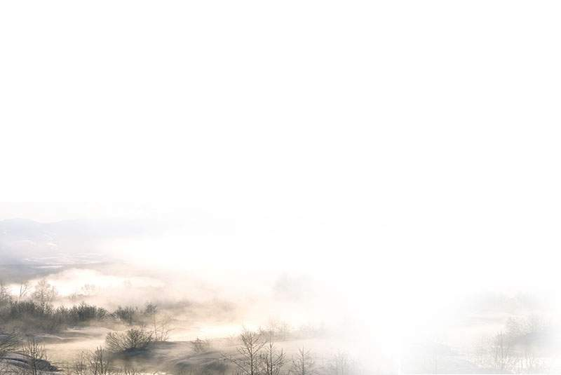
全词总结：
这首词通过怀古，表现了词人抗金救国、恢复中原的热切愿望和壮志难酬的苦闷，也表现了对南宋统治者苟且偷安，不图恢复，不善用人才的愤懑。

Slide 27


